Slide 1
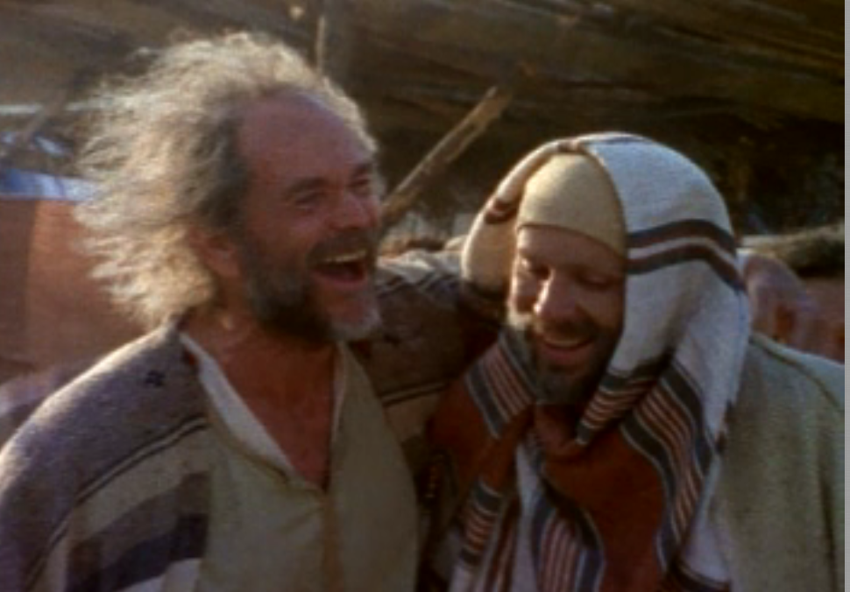
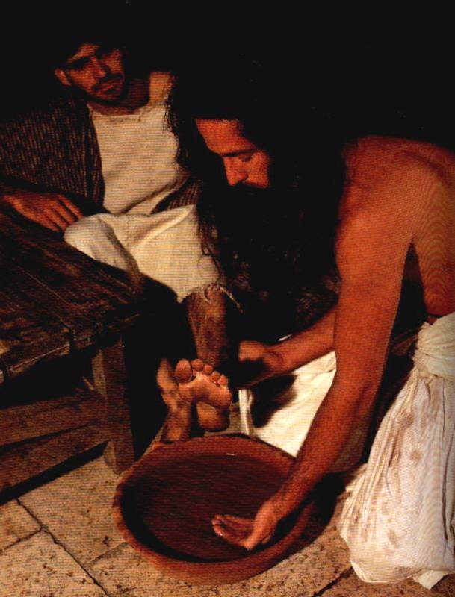
عملية تدريب
فريق القيادة
إعداد د. سكوت وودل
جرى تحميل المادَّة بواسطة د. ريك غريفيث * مؤسَّسة الدراسات اللاهوتيَّة الأردنيَّة
يمكن تنزيل جميع الملفات بلغاتٍ كثيرةٍ مجَّانًا من الموقع الإلكترونيّ:
BibleStudyDownloads.org

Slide 2
عملية تدريب
فريق القيادة
من مؤمن جديد
إلى قائد خبير

Slide 3
من مؤمن جديد
إلى قائد خبير
المرحلة الأُولى – مؤمن جديد
المرحلة الثانية – تلميذ
المرحلة الثالثة – مُساهِمٌ في إعداد الآخَرين
المرحلة الرابعة – قائد خدمة

Slide 4
عملية ال 1-2-3-4-5
الخطوة الأُولى – أنت تؤدِّي المهمة
الخطوة الثانية – أنت تؤدِّي المهمة والقائد المستقبلي يراقب
الخطوة الثالثة – القائد المستقبلي يؤدِّي المهمة وأنت تراقب
الخطوة الرابعة – القائد المستقبلي يؤدِّي المهمة وحده
الخطوة الخامسة – القائد المستقبلي يؤدِّي المهمة مع قائد مستقبليٍّ آخَر

Slide 5
Black

Slide 6


احصلْ على هذا العرض التقديمي مجانًا!
رابط "ديناميَّات الكنيسة" الإلكتروني على: BibleStudyDownloads.org
https://biblestudydownloads.org/resource/church-dynamics/
Notes:
ديناميات الكنيسة (القرص المدمج CD)

